Slide 1
Active learning

Slide 2
Active learning
在临床环境中，黑匣子方法提出了新的挑战。大多数医生对 positive predictive value 等指标也没有很好的理解。模型不能以低成本“在野外”部署，临床工作人员必须证明治疗上的偏差，以满足临床和法律要求。
可解释性有许多方法，例如通过特征空间最小化、模型正则化或事后分析方法的特定类模型。例如，为可能的决策列表提供后验分布。那在其他领域，许多形式的可解释性依赖于人类的专业知识，例如，模型可以突出显示用户评论中的一句话作为评论预测的基础。临床医生不太可能有一个类似的背景框架，也不太可能清楚在生物学或临床上最大限度地激活模型的特定实验测量指标意味着什么。
我们认为模型应该提供“正当性”；除了解释特定的预测之外，模型应该努力证明预测路径本身的正当性。例如，为每个单独的预测提供局部可解释的结果。另一种可能性是学习影响函数通过学习算法跟踪模型的预测并返回到其训练数据，从而识别出对给定预测最负责的训练点。

Slide 3
Active learning
In active learning, for example, the goal is to leverage an oracle in order to learn using fewer samples. Apprenticeship learning is another related set of ideas. The study of collaborative systems, where the human and machine work together, is still in its early stages. Examples of such systems include content creation algorithms that alternate back and forth between human and machine proposals, and intelligent, data-driven operations for drawing software.
医疗领域的机器学习工作可创建与医疗专家互动和协作的系统，为机器学习和评估添加交互。
构建协作系统可以利用医生的专业知识和训练模型学习系统的互补优势。例如，在主动学习中，目标是利用oracle来学习使用更少的示例。人与机器协同工作的协同系统的研究，包括在人机方案之间来回交替的内容创建算法，以及用于绘图软件的智能数据驱动操作。

Slide 4
Active learning
Task ： 很多任务都可利用主动学习，比如用语义分割网络 对病理组织图片进行细胞分割等。
Problem ：获取足够有效的训练数据比较难，很多有标注训练数据的难以获取，原因包括标注过程依赖专家知识，标注时间长。
Motivation ： 花少时间，少成本在标注方面。在标注成本一定的条件下，为达到最佳训练效果，我们需要判断出哪一个未标注样本是对模型训练贡献最大的，然后我们去标注它。
Solution ： 结合训练模型和主动学习算法。

Slide 5
1.简介
什么是主动学习？
2.场景
成员查询合成
基于流的选择性采样
基于池的采样
3.查询策略框架
不确定性抽样
按委员会查询
预期模型更改
期望的错误减少
方差减少
密度加权法
4.主动学习分析
实证分析
理论分析
1 Introduction
What is active learning?
2 Scenarios
Membership query synthesis
Stream-based selective sampling
Pool based sampling
3 Query Strategy Frameworks
Uncertainty sampling
Query-by-committee
Expected model change
Expected Error reduction
Variance reduction
Density weighted methods
4 Analysis of Active Learning
Empirical Analysis
Theoretical Analysis

Slide 6
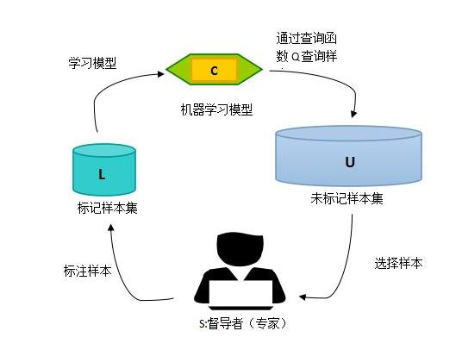
1.1 What is active learning?
Sub-field of machine learning, based on idea of letting model choose its own data. If it can, it should perform better。
（让模型选择自己的数据）
Gathering labels for all data can be challenging.
Active learning circumvents this issue by asking an oracle to label instances.
（oracle标记实例）
Aims to achieve high accuracy using little data.（用很少的数据达到高精度）

Slide 7
主动学习的模型如下：
A = (C，Q，S，L，U)
其中：
L 是用于训练已标注的样本；
C 为一组或者一个算法模型，用户接收上一轮的标记样本集，通过负反馈调整模型参数，并输出对应的预测结果向量集；
Q 是查询函数，用于从当前剩余的未标注样本池（未标记样本会逐渐减少）U 中查询信息量最大（最不确定）的top样本；
S是督导者，可以为 U 中样本标注正确的标签；
Active learning模型通过少量初始标记样本 L 开始学习，通过一定的查询函数 Q 选择出一个或一批最有用的样本，并向督导者询问标签，然后利用获得的新知识来训练分类器和进行下一轮查询。主动学习是一个循环的过程，直至达到某一停止准则为止。
Active learning是一个算法框架，上图中的单个模块具备可替换性（alternative），我们接下来讨论具体每个子模块的选择原则。
1. 机器学习模型C
只要是有监督学习算法即可。
2. 查询函数Q
查询函数的设计最常用的策略是：
不确定性准则（uncertainty）
差异性准则（diversity）

Slide 8
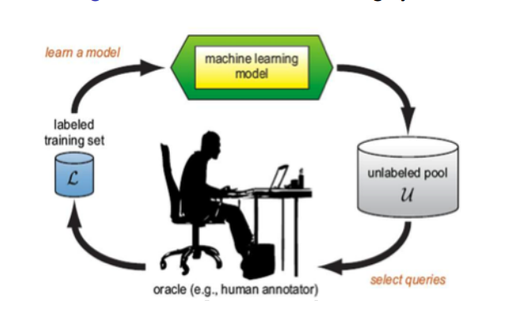
1.1 What is active learning?
Example：
Queries are selected from a pool of unlabelled instances using uncertainty sampling.
使用不确定性采样从未标记实例池中选择查询。
Selects the instance in the pool about which model is least certain.
选择池中关于哪个模型最不确定的实例。
Figure: Pool based active learning cycle

Slide 9
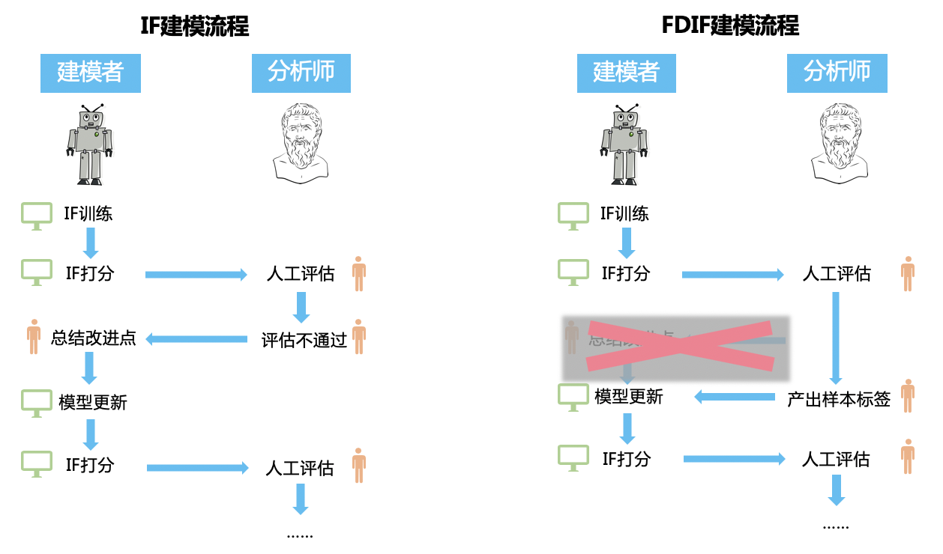
Feedback-Guided Anomaly Discovery via Online Optimization
1. 传统IF问题
传统IF检测异常时通常会将异常样本集输出给分析师，借助他们的专家经验判定，若准确率满足要求则进行生产部署，若不满足要求，则需要建模人员和分析师一起尝试修改特征工程，或者排除一些样本集，将分析师的评估结果人工翻译给算法的过程。
这样方法的问题在于，outlier检测算法模式是固定的，具体被检出哪些是outlier，很大程度上依赖于特征工程的设计。为了提高异常发现的recall，算法设计者会尽可能地将“领域经验”融入到特征工程的设计中。但算法层面上的异常并不一定就是在业务场景下关注的目标事件，可能某个样本向量从算法层面看，确实非常异常的“离群”，但是从业务角度看却恰恰是一个正常的数据点。
2. FBIF的解决思路
首先IF是一种生成式模型，IF训练收敛过程没有打标样本的参与，最终生成的概率分布决策函数（decision function）没有有监督样本的参与，经验误差自然会很大。将online learning框架思想融入模型中，将监督学习的思想和流程加入到这个无监督过程中，使完全的无监督算法变成半监督的算法。这样得到的综合模型即拥有无监督异常算法的泛化能力，同时也能兼顾有监督学习的强拟合能力的特点。
FBIF省去了传统利用IF做异常检测模型中，反复人工翻译的过程，直接输出，反馈，而后吸收的过程建模为一个online learning过程。

Slide 10
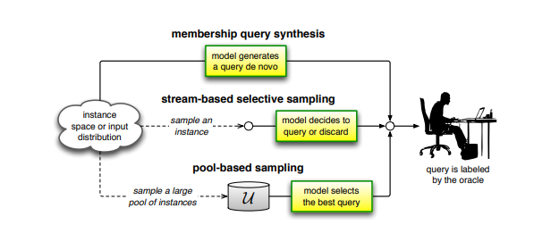
2 Seanarios
There are several different problem scenarios in which the learner may be able to ask queries. The three main settings that have been considered in the literature are :
membership query synthesis,
(ii) stream-based selective sampling,
(iii) pool-based sampling
Membership Query Synthesis:learner 有一定控制力，向标注者提问，算法通过提问的方式确定某些样例的标记和学习位置概念。缺点是所有未标记样例都要交给标注者标记。
Steam-based:按照时间顺序，依次进行标记，设定信息含量阈值，缺点是无法得到样本分布。
Pool-based:pool中，可将信息量和样本分布联系起来

Slide 11
2.1 Membership query synthesis
Learner requests labels for any unlabelled instance
（学习器要求为任何未标记的实例添加标签）
Assuming generated queries are de novo
（假设生成的查询是从头开始的）
Query synthesis can be awkward for human annotators
Examples: Image annotation and NLP
Works better when annotators are non-humans

Slide 12
2.2 Stream-based selective sampling
Assumption: Unlabelled instance comes at no or minimal cost
（假设：未标记的实例没有成本或成本最低）
Sample first, then learner decided whether to ask for label or not
（先取样，然后学习者决定是否要标签）
Uniform distribution: Similar to membership query synthesis
（均匀分布：类似于成员查询合成）
Non uniform or unknown distribution: Still sensible queries
（非均匀或未知分布：仍然合理的查询）

Slide 13
Selective sampling What to query?
Use some informative measure, such that more informative instances are more likely to be queried
（使用一些信息性度量，以便更容易查询信息性更强的实例）
Region of uncertainty: Only query instances that fall within it
（不确定区域：仅查询属于不确定区域的实例）

Slide 14
2.3 Pool based sampling
Assumption: Large amount of unlabelled instances are available
（假设：有大量未标记的实例可用）
Assuming a closed pool, queries are drawn from it
（假设一个封闭的池，则从中提取查询）
Instances are queried in a greedy fashion
（以贪婪的方式查询实例）
Evaluate all instances in a pool using some informative measure
（使用一些信息性度量来计算池中的所有实例）

Slide 15
3 Query Strategy Frameworks
Uncertainty sampling: query the instancesabout which it is least certain how to label-利用后验概率
Query-by-committee:The most informative query is considered tobe the instance about which they most disagree-有多个模型，进行投票，或者定义熵的概念
Expected model change: label某个样本后，模型会发生最大变化，例如梯度会大幅度变化
Variance reduction and fisher informationratio 对于回归问题，减小方差，就是减小未来的error
Estimated error reduction: 估计加入新的样本后模型误差，选择最小的。但是计算量太大，不可取
Density-weighted methods: 认为informative instances 不仅是uncertain，还是representative of input distribution

Slide 16
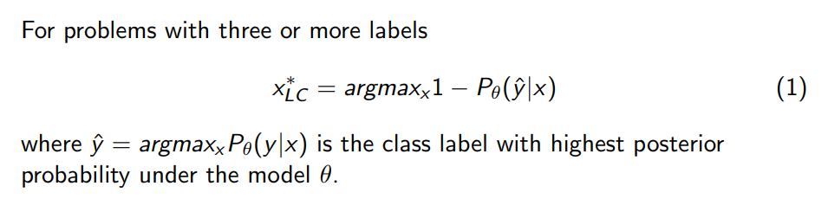
3.1 Uncertainty sampling
Query instances that active learner is least certain about
（主动学习者最不确定的查询实例）
Straightforward for probabilistic models
（直接用于概率模型）
Only considers information about most probable model
（只考虑关于最可能模型的信息）
Throws away information about remaining label distribution
（丢弃有关剩余标签分发的信息）
Margin sampling aims to correct for this bias
（边际抽样旨在纠正这种偏差）

Slide 17
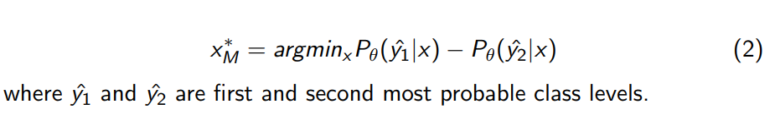
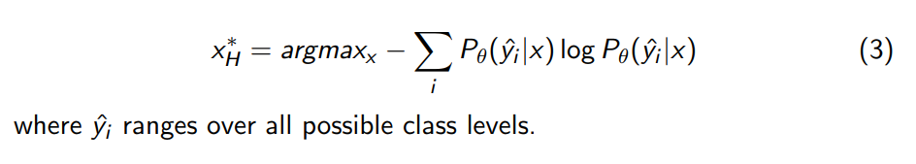
Margin sampling incorporates the posterior of second most likely label For very large label sets, still ignores much of output distribution .
(边缘采样仍然忽略了很多输出分布), Use entropy for a more general approach.
Entropy is information theoretic measure representing amount of information needed to encode a distribution For binary classification ,it reduces to margin and least confident strategies.(它减少到边际和最不自信的策略)

Slide 18
3.2 Query-by-committee
Committee of models trained on same labelled set representing competing hypothesis
(在同一标签集上训练的的模型委员会代表竞争假设)
Each member is allowed to vote on labelling of query candidates.
(每个成员都可以就询问候选人的标签进行投票)
Instance about which they most disagree is most informative query
(他们最不同意的例子是信息量最大的查询)

Slide 19
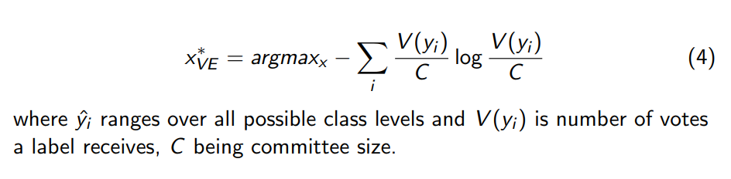
Query-by-committee Disagreement
Vote entropy (QBC generalization of entropy based uncertainty sampling)

Slide 20
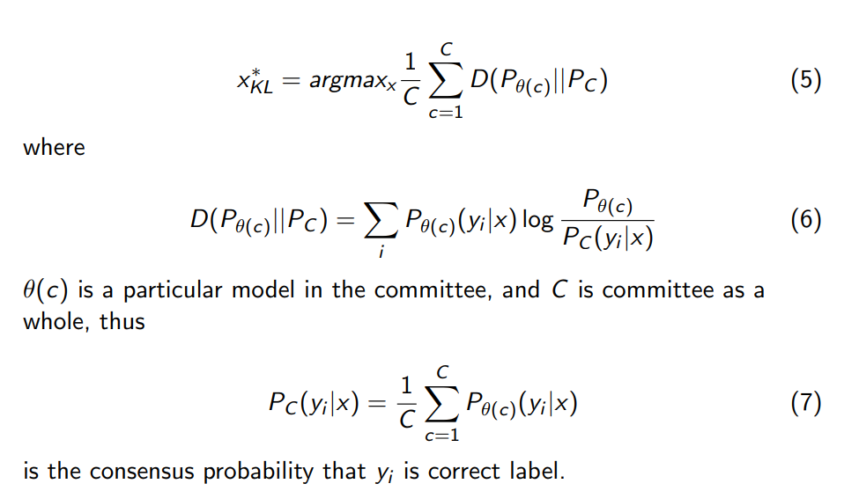
Query-by-committee Average Kullback-Leibler divergence

Slide 21
3.3 Expected model change
Select the instance that would impart greatest change to the model if we knew its label (对模型进行最大的更改)
Expected gradient length approach for discriminative probabilistic models
(判别概率模型的期望梯度长度法)
Learner should query the instance which would result in new training gradient of largest magnitude
(学习者应查询产生最大幅度新训练梯度的实例)
Prefers instances that are likely to most influence the model
(首选最可能影响模型的实例)
Computationally expensive if feature space and and label set is large
Non scaled features may cause issues

Slide 22
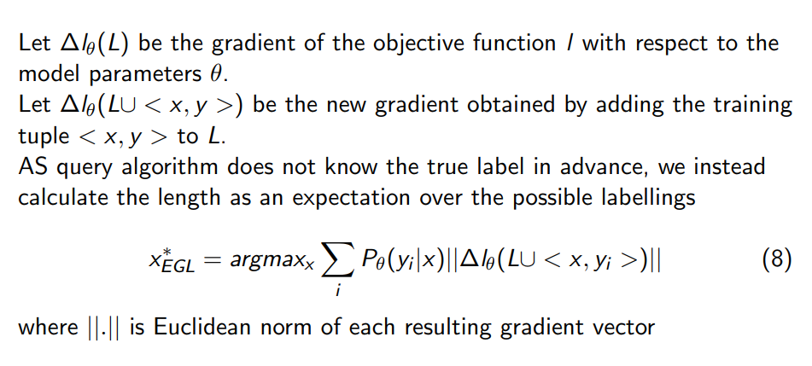
Expected model change

Slide 23
3.4 Expected Error reduction
Amount of generalization error reduction
(泛化误差减少量 )
Query instance with minimal expected future error
(具有最小预期未来错误的查询实例)
Can be very computationally expensive
Applications have only been considered in simple binary classification tasks

Slide 24
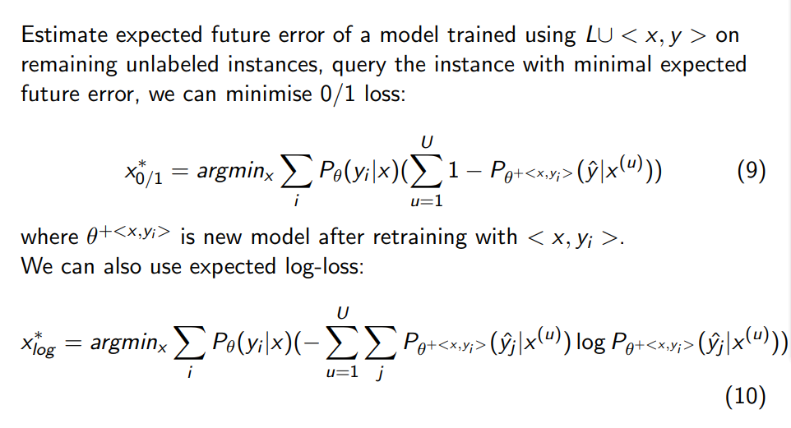
Expected error reduction

Slide 25
3.5 Variance reduction
Indirectly minimize generalization error by minimizing output variance
(通过最小化输出方差间接最小化泛化误差)
Computationally expensive

Slide 26
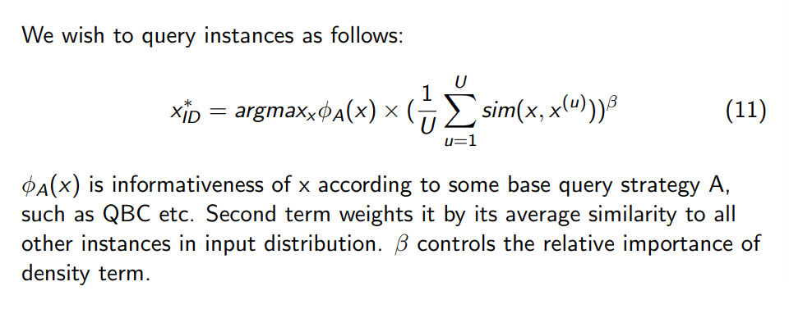
3.6 Density weighted methods
Informative instances: not only uncertain, but also representative
(信息实例：不仅不确定，而且具有代表性)
Inhabit dense regions of input space
(居住在输入空间的密集区域)

Slide 27
Does Active learning works? Empirical analysis
Literature suggests that it does
Companies like Google, IBM,Microsoft use it
All this indicates that Active Learning has matured to the age of practical use
Training set built in cooperation with an active learner is tied to the model that was used to generate it.
（与主动学习器合作建立的训练集与用来生成它的模型相关联）
Labelled instances are a biased distribution
（带标签的实例是有偏差的分布）

Slide 28
Does Active learning works? Theoretical analysis
Remains elusive irrespective of recent advances
Bound on number of queries required to learn a sufficiently accurate model?
相关研究领域：
Semi-supervised learning-选择确定的样本加入训练集
Reinforment learning-做出某些行为，看是否得出reward
但是对于过去最优的并非是对于未来最优的选择。

Slide 29
下阶段计划---具体Active learning案例文章
ICML 2017最佳论文奖
最佳：Understanding Black-box Predictions via Influence Functions
作者：Pang Wei Koh, Percy Liang
简介：如何解释黑箱模型的预测呢？这篇论文利用影响函数，通过学习算法跟踪模型的预测并追溯到训练数据，从而确定对给定预测影响最大训练点。为了将影响函数扩展到现代机器学习中，论文中设计了一个简单，高效的实现，仅需梯度oracle访问和Hessian矢量积。而且即使在非凸和非微分模型上，影响函数的近似值算法仍然可以提供有价值的信息。在线性模型和卷积神经网络中，论文中也证明，影响函数可用于理解模型行为，调试模型，检测数据集错误，甚至是生成视觉上无法区分的训练集攻击。
论文下载：https://arxiv.org/pdf/1703.04730.pdf

